Slide 1
Rad sa bean-ovima
Kreiranje bean-ova
Instaliranje bean klasa na serveru
Pristup bean property-ijima
Eksplicitno postavljanje bean property-ija
Automatsko postavljanje bean property-ija iz parametara
Deljenje bean-ova između više servleta i JSP stranica

Slide 2
Rad sa bean-ovima
To su Java klase koje moraju ispunjavati nekoliko
pravila
Moraju imati zero-argument (prazan) konstruktor
Ovaj zahtev se može ispuniti eksplicitnim definisanjem takvog konstruktora ili izostavljanjem svih konstruktora
Ne bi trebalo da ima public promenljive instanci (polja)
Neposredne vrednosti bi trebale da se dobijaju pomoću metoda nazvanih getXxx i setXxx
Ako klasa ima metod getTitle koji kao rezultat vraća String, kaže se da klasa poseduje String property nazvanu title
Boolean properties koriste Xxx umesto getXxx

Slide 3
Rad sa bean-ovima
Da bi se napisao bean, ne smeju postojati public polja. Znači sledeći kod
public double speed;
treba zameniti sa
private double speed;
public double getSpeed() {
return(speed);
}
public void setSpeed(double newSpeed) {
speed = newSpeed;
}
I ovo treba uraditi u celokupnom Java kodu na svakom mestu

Slide 4
Osnovna sintaksa
jsp:useBean
– U najjednostavnijem slučaju, ovaj element pravi novi bean.
- Način korišćenja:
<jsp:useBean id="beanName" class="package.Class" />
jsp:getProperty
– Ovaj element čita i prikazuje vrednosti definisanih bean property-a.
- Način korišćenja:
<jsp:getProperty name="beanName“ property="propertyName" />
jsp:setProperty
– Ovaj element menja vrednost bean property-ija
- Način korišćenja:
<jsp:setProperty name="beanName“ property="propertyName“
value="propertyValue" />

Slide 5
jsp:useBean
Sintaksa
<jsp:useBean id="name" class="package.Class" />
Upotreba
– Dozvoljava instanciranje Java klasa bez eksplicitnog Java programiranja (XML-kompatibilna sintaksa)
Napomene
–Interpretacija:
<jsp:useBean id="book1" class="coreservlets.Book" />
Može se dobiti i pomoću skriptleta
<% coreservlets.Book book1 = new coreservlets.Book();%>
ali jsp:useBean ima dve prednosti:
1. Jednostavnije je dobijati vrednosti objekata iz zahtevanih parametera
2. Jednostavnije je deliti objekte između stranica ili servleta

Slide 6
jsp:getProperty
Sintaksa
<jsp:getProperty name="name" property="property" />
Upotreba
– Dozvoljava pristup bean property-ijima bez eksplicitnog Java programiranja
Napomene
<jsp:getProperty name="book1" property="title" />
ekvivalntno je sa sledećim JSP izrazom
<%= book1.getTitle() %>
Ili
$ {book1.title}

Slide 7
jsp:setProperty
Sintaksa
<jsp:setProperty name="name“ property="property“ value="value" />
Upotreba
– Dozvoljava postavljanje bean property-ija bez eksplicitnog Java programiranja
Napomene
<jsp:setProperty name="book1“ property="title“ value="Core Servlets and JavaServer Pages" />
ekvivalntno je sa sledećem skriptletu
<% book1.setTitle("Core Servlets and JavaServer Pages");%>

Slide 8
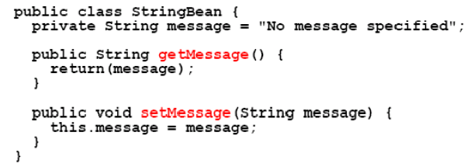
Primer
Beanovi se postavljaju u uobičajeni Java direktorijum
…/WEB-INF/classes/directoryMatchingPackageName
Beanovi (i pomoćne klase) moraju uvek biti u okviru paketa!

Slide 9
Primer
<jsp:useBean id="stringBean“ class=“StringBean" />
<OL>
<LI>Initial value (from jsp:getProperty):
<I><jsp:getProperty name="stringBean“ property="message“ /></I>
<LI>Initial value (from JSP expression):
<I><%= stringBean.getMessage() %></I>
<LI><jsp:setProperty name="stringBean“ property="message"
value="Best string bean: Fortex" />
Value after setting property with jsp:setProperty: <I> <jsp:getProperty
name="stringBean“ property="message" /></I>
<LI><% stringBean.setMessage ("My favorite: Kentucky Wonder");%>
Value after setting property with scriptlet:
<I><%= stringBean.getMessage() %></I>
</OL>

Slide 10
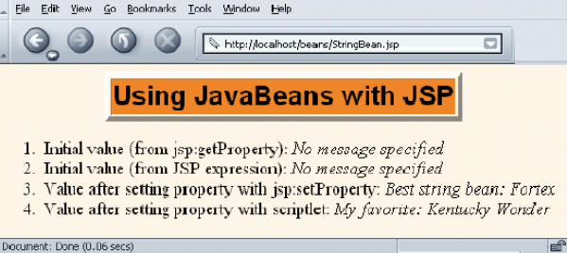
Primer - rezulat

Slide 11
Deljenje bean-ova
Može se koristiti atribut scope da bi se definisale dodatne lokacije gde se može smestiti bean
–I dalje ograničenje je lokalne pormenljive u okviru _jspService
<jsp:useBean id="…" class="…“ scope="…" />
Može se definisati da više servleta ili JSP stranica dele podatke
Može se dozvoliti i uslovno kreiranje bean-a
– Kreirati novi objekat samo ako se ne može pronaći postojeći

Slide 12
Vrednosti atributa scope
page
(<jsp:useBean … scope="page"/> ili <jsp:useBean…>)
– Default vrednost. Bean objekat treba da bude smešten u okviru PageContext objekta za vreme trajanja zahteva. Metodi u okviru istog servleta pristupaju bean-u
application
(<jsp:useBean … scope="application"/>)
– Bean će biti smešten u ServletContext (dostupan preko promenljivih aplikacije ili pozvan pomoću getServletContext()).
- ServletContext je deljen između svih servleta iste Web aplikacije (ili svih servleta na serveru, ako eksplicitno nijedna Web aplikacija nije definisana).

Slide 13
Vrednosti atributa scope
session
(<jsp:useBean … scope="session"/>)
– Bean će biti smešten u HttpSession objektu povezanom sa trenutnim zahtevom, gde mu se može pristupiti iz regularnog servlet koda sa metodama getAttribute i setAttribute, kao bilo kom drugom objektu sesije
request
(<jsp:useBean … scope="request"/>)
– Bean objekat treba da bude smešten u ServletRequest objektu za vreme trajanja trenutnog zahteva, kada mu se može pristupiti pomoću getAttribute

Slide 14
Uslovne operacije sa bean-ovima
Bean se može uslovno kreirati
– Rezultat jsp:useBean je novi bean čija će se instanca formirati samo ako se ne može pronaći bean sa istim id i oblasti važenja.
– Ako bean sa istim id i oblasti važenja se pronađe, postojeći bean se jednostavno poveže sa promenljivom pomoću id.
Uslovno postavljanje Bean property-ija
<jsp:useBean ... />
Se zamenjuje sa
<jsp:useBean ...>statements</jsp:useBean>
–statements (jsp:setProperty elementi) se izvršavaju samo ako se kreira novi bean, a ne izvršavaju se kada se kada se pronađe postojeći.

